Slide 1
Бүгінгі күнді жазамыз
The 12 th of April
Сабақ тақырыбы:
Theme of the lesson :
A Beach Story

Slide 2
Let’s learn the new words.
Жаңа сөздермен танысайық.

Slide 3
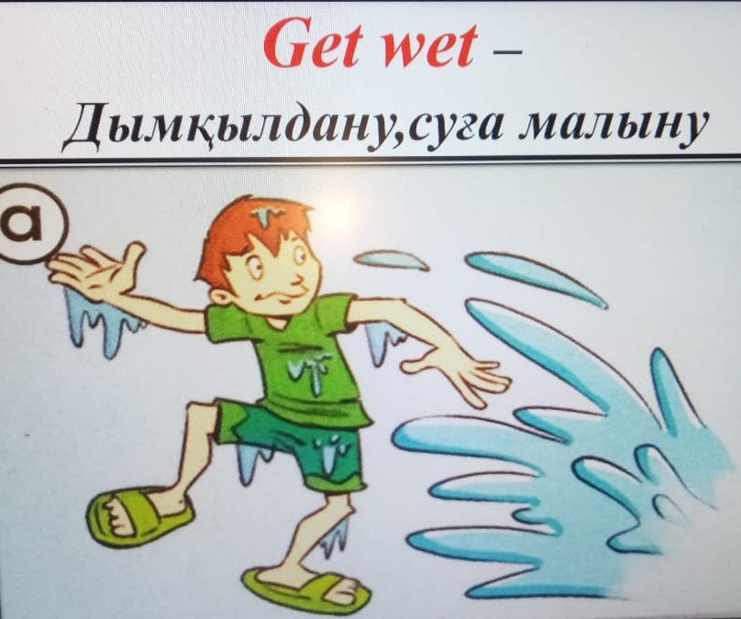
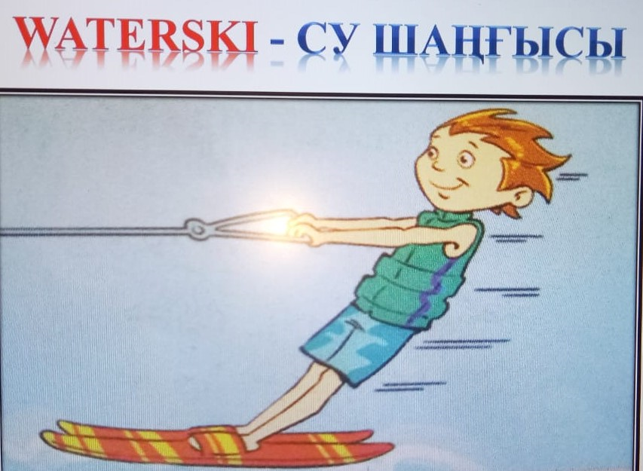

Slide 4
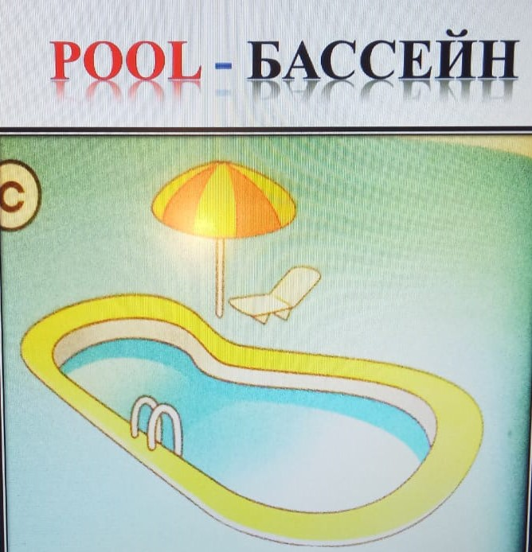
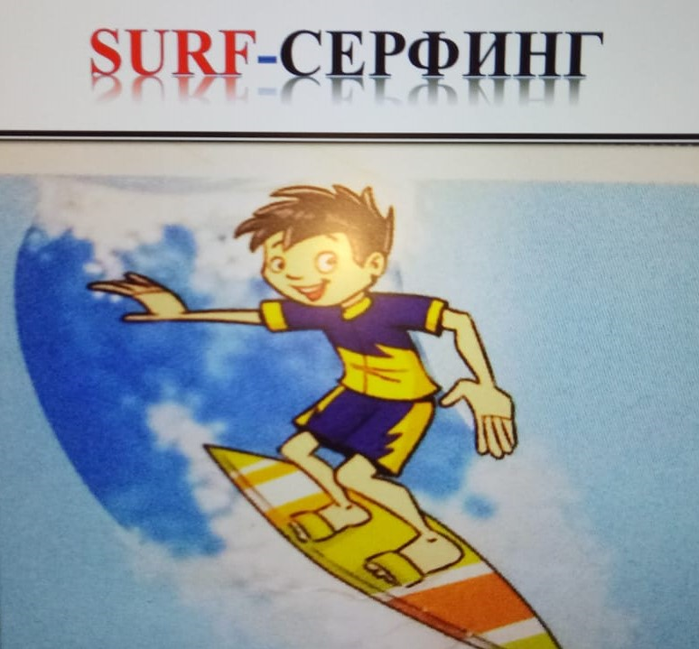

Slide 5
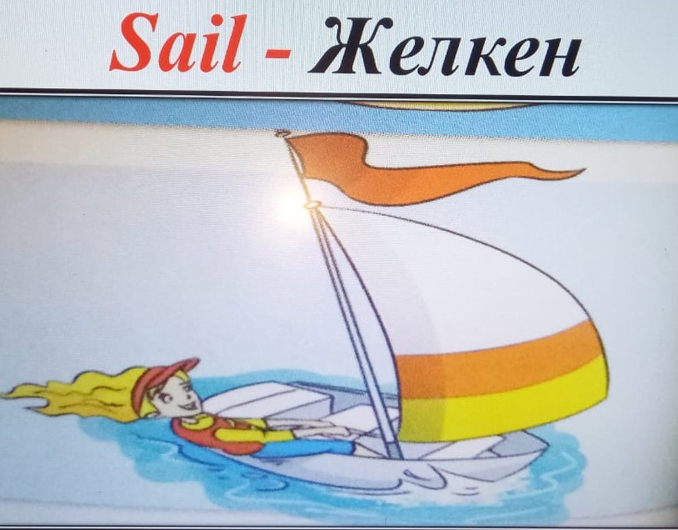
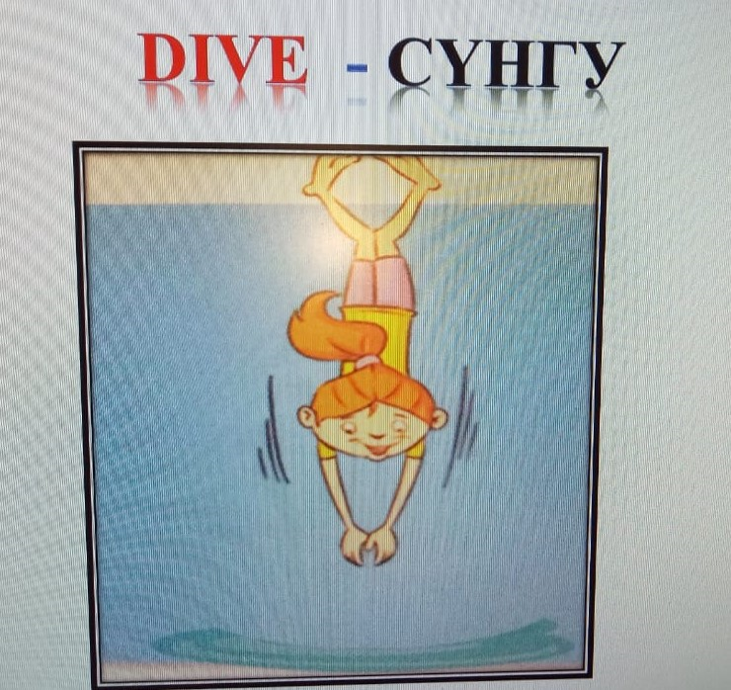

Slide 6
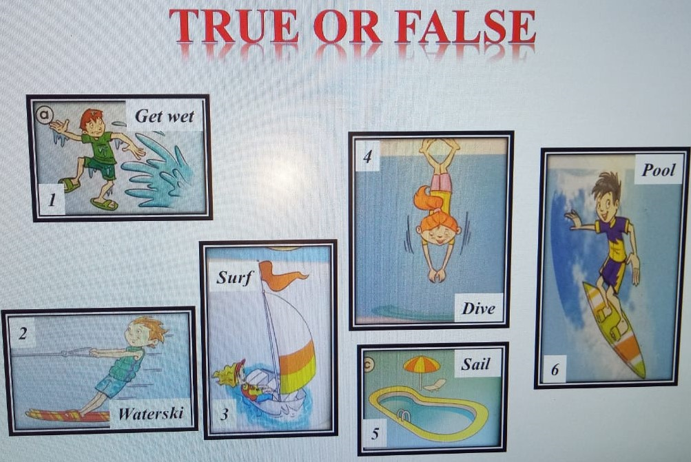
Суретте берілген сөздердің ,рас немесе жалған екенін анықтаңыз.

Slide 7
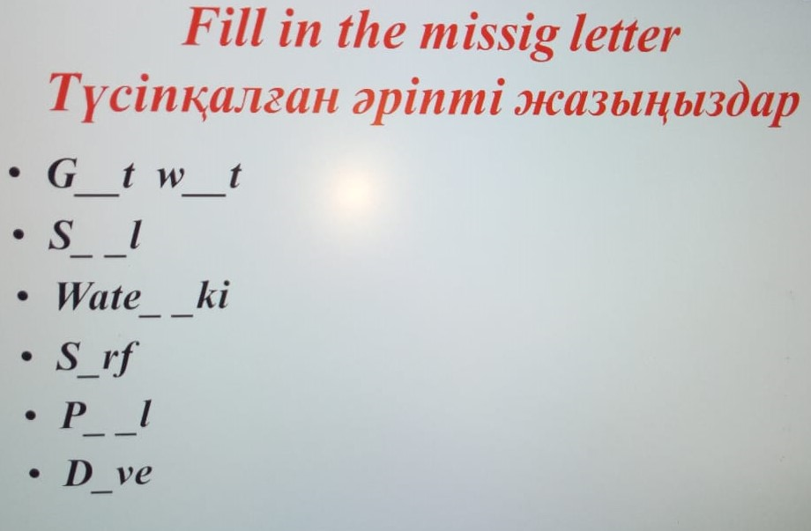

Slide 8
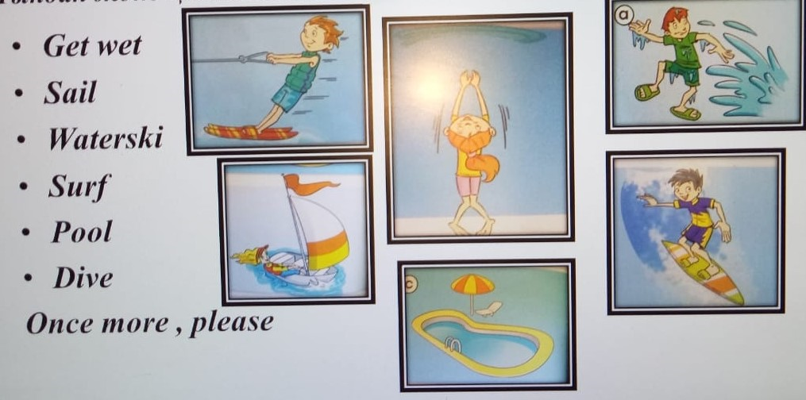
Match the words with the pictures
Суреттерді сөздермен сәйкестендіріңіз.

Slide 9
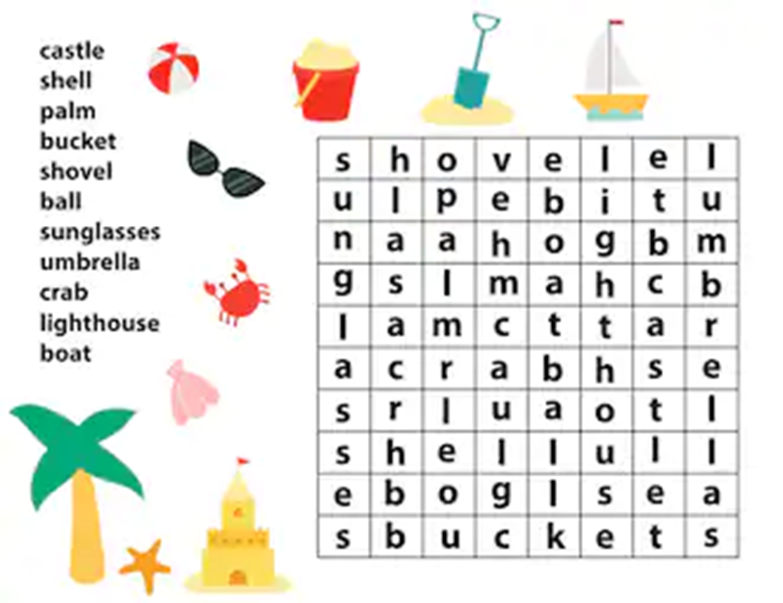
Crossword-Сөзжұмбақ

Slide 10
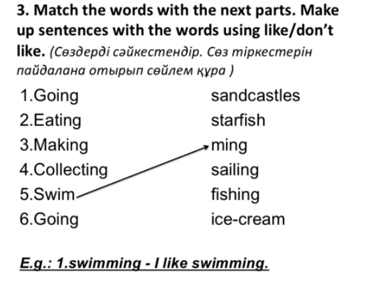

Slide 11
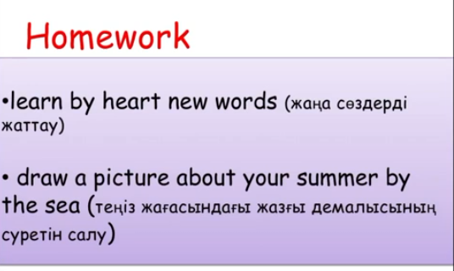

Slide 12
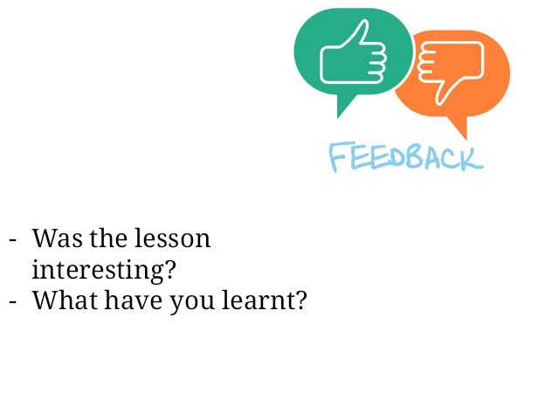
I'm waiting for feedback.

